Slide 1

Профильная смена «Первый шаг в РДШ»

Slide 2
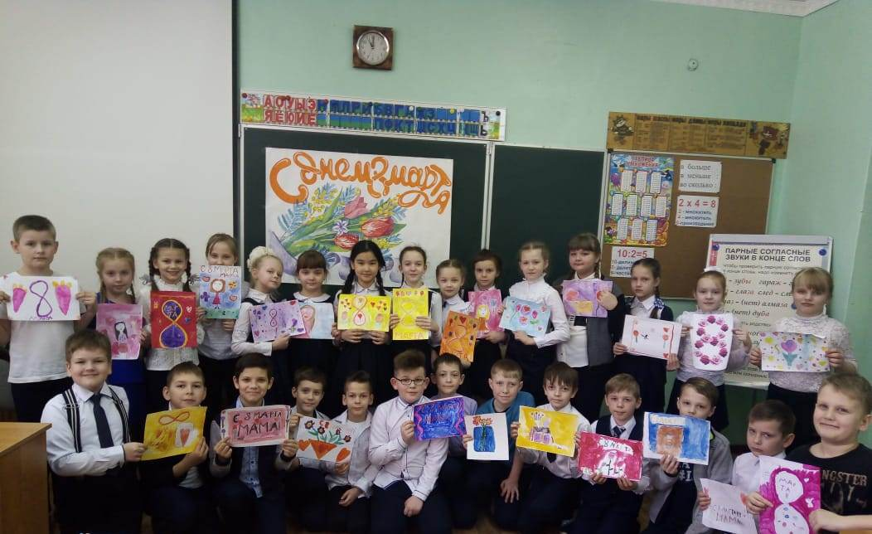
К сожалению, в настоящее время во всех мероприятиях, акциях и проектах участвуют одни и те же ребята. Мой проект направлен на выявление и привлечение новых ребят, для участия в различных конкурсах и мероприятиях.

Slide 3
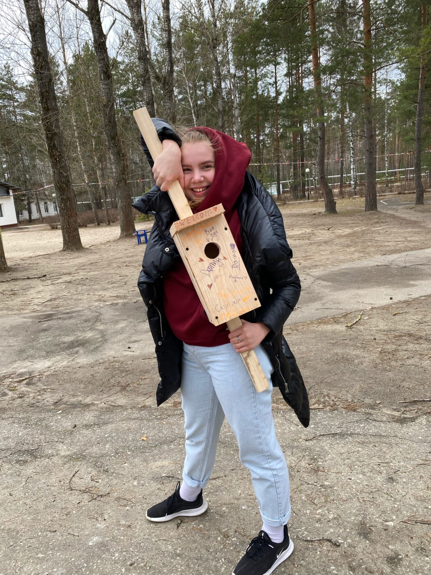
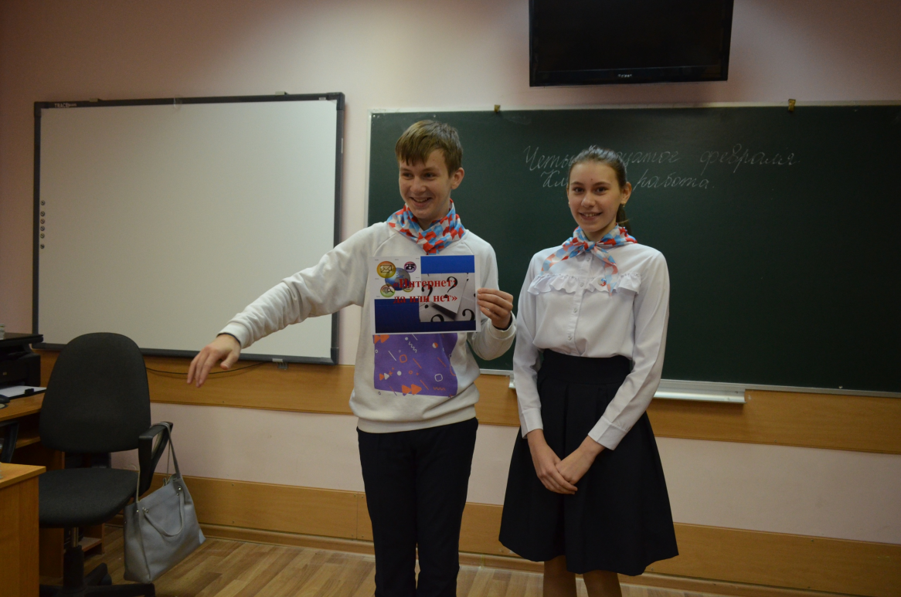
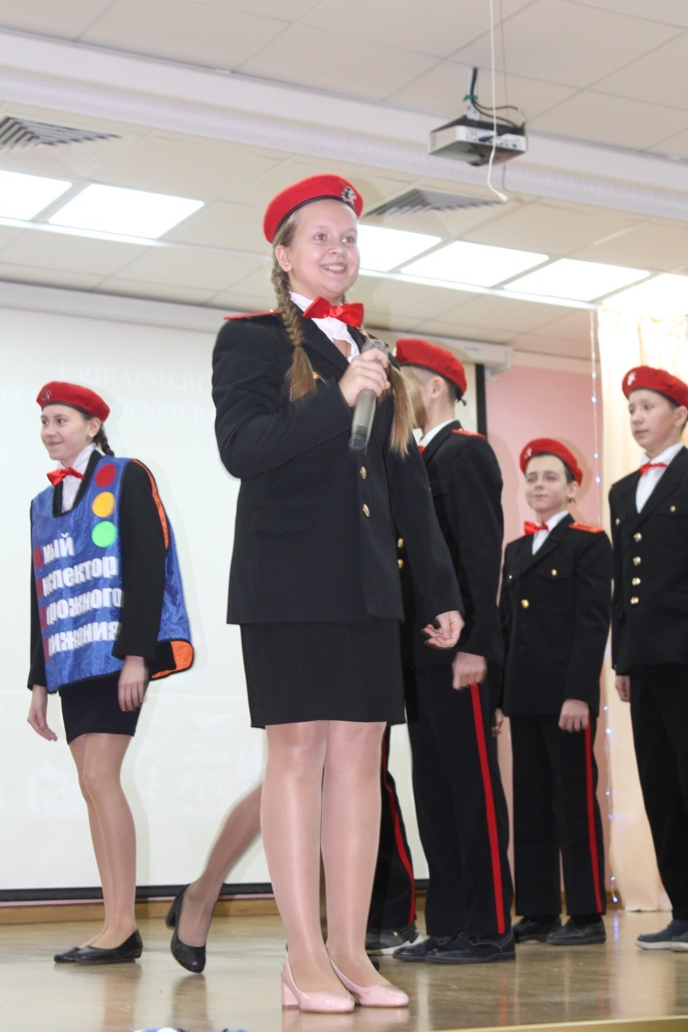


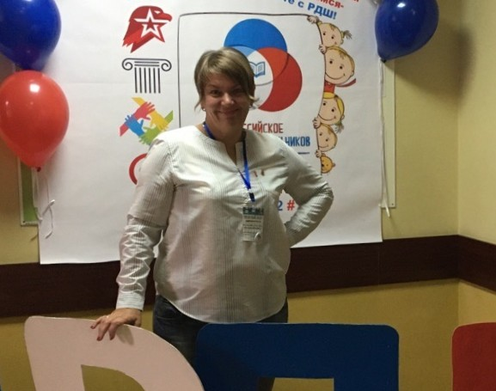
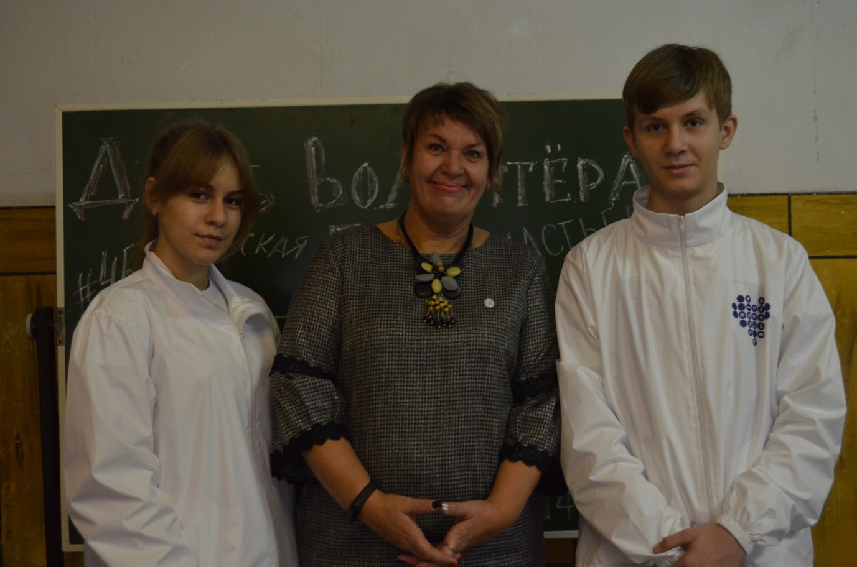
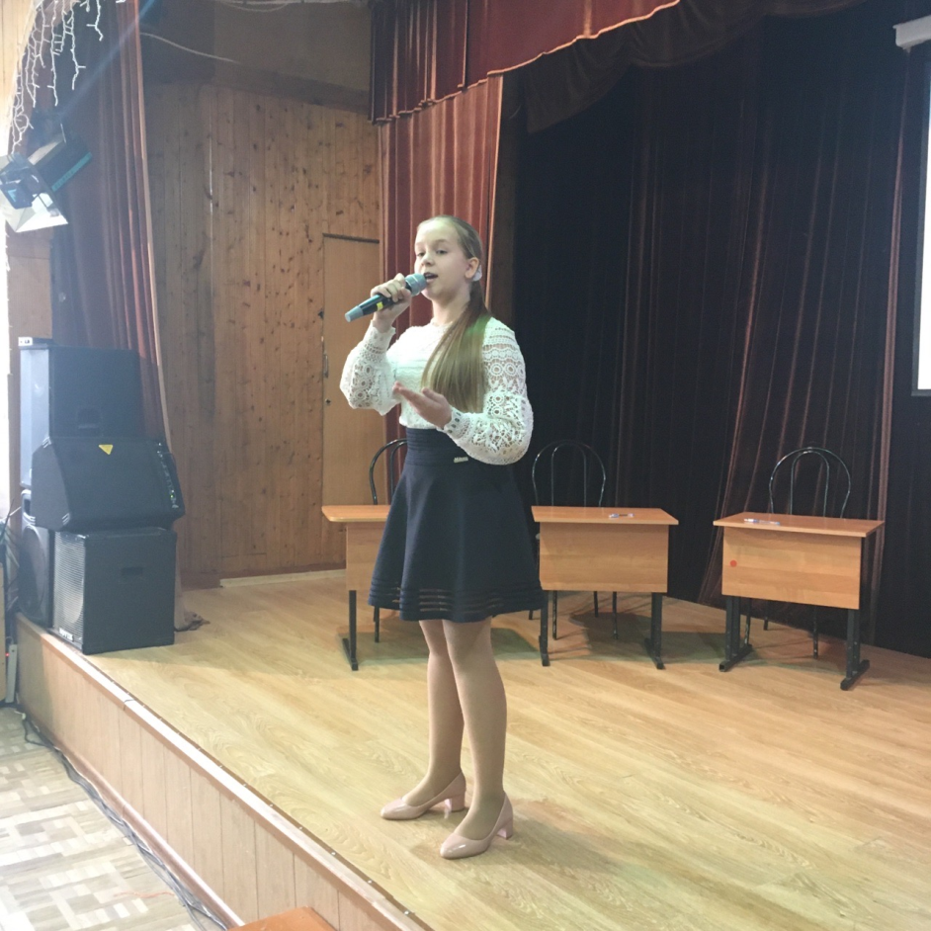
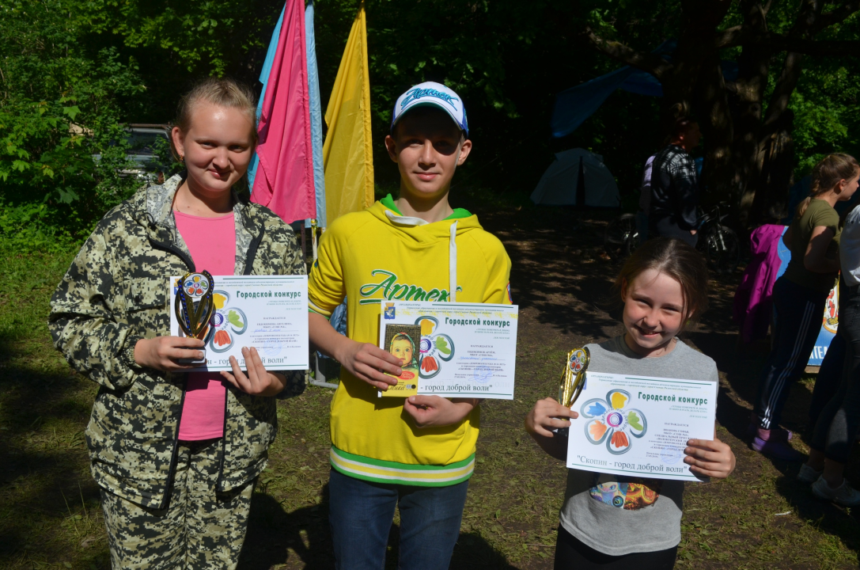
Опять вы?!

Slide 4
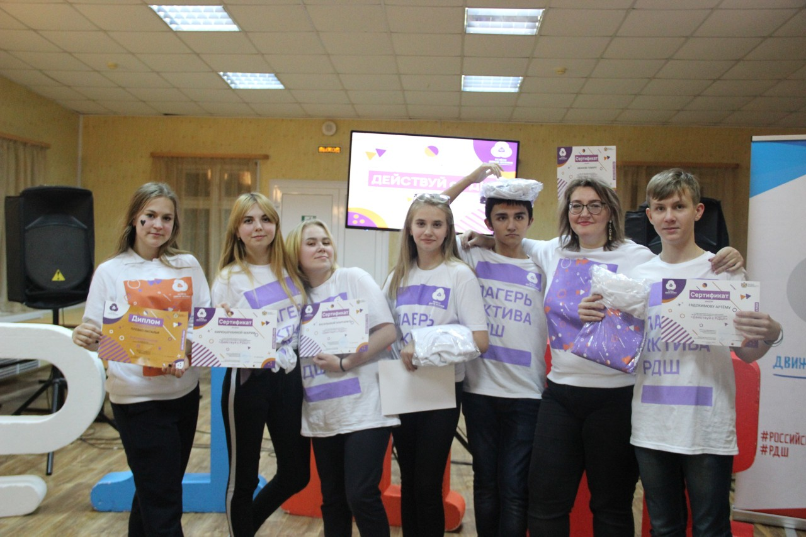
Цель проекта
Повысить число активных ребят в городе Скопине, а также повышение эффективности развития Российского движения школьников в городе Скопине и вовлечение школьников в его проекты.

Slide 5

Задачи проекта
Реализация четырёх ведущих направлений деятельности РДШ с целью развития проектной деятельности.

Slide 6

Онлайн опрос обучающихся 5-6 классов о деятельности РДШ.

Slide 7

Составление плана мероприятий смены.

Slide 8

Составления списка участников смены.

Slide 9

Поиск спикеров для мероприятий.

Slide 10
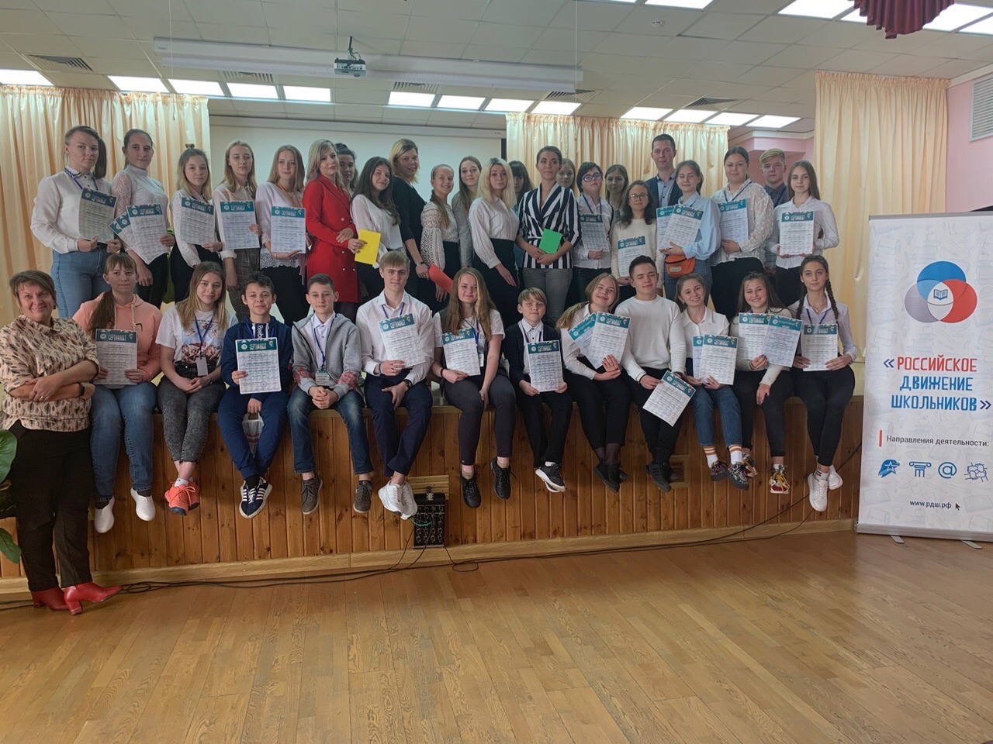
Овладение навыками использования правил организаторской работы.

Slide 11
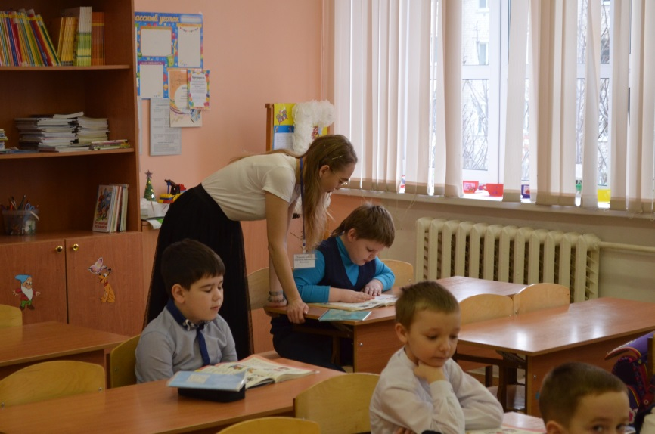
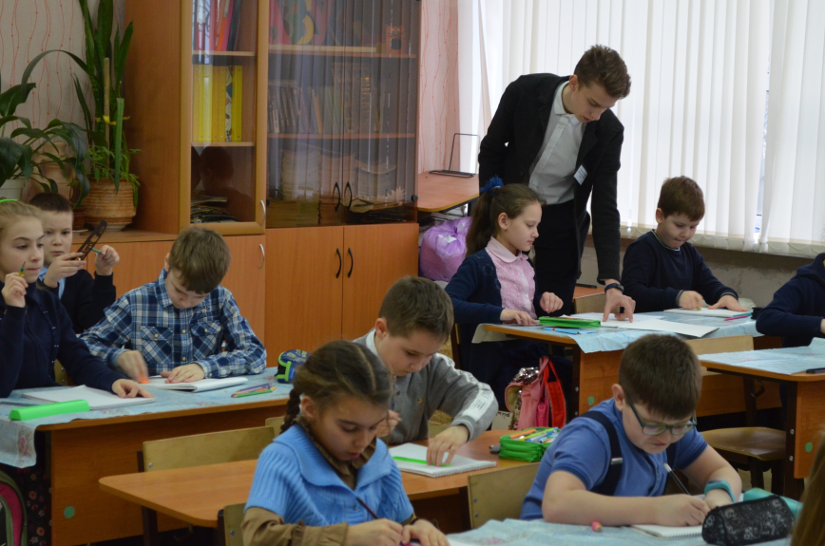
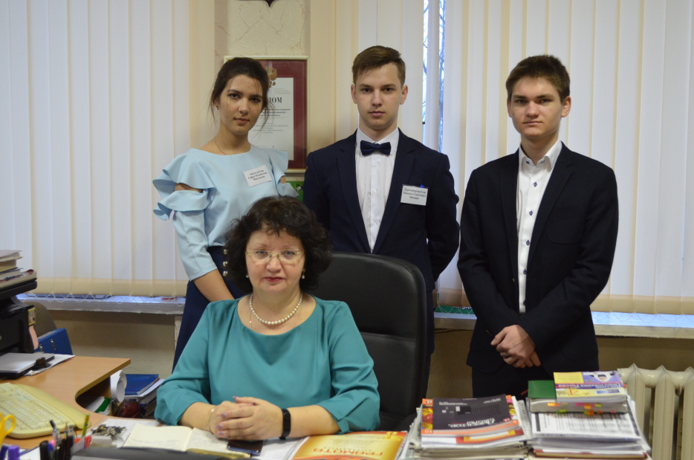
Получение полезных практических навыков по деятельности школьных органов УСУ.

Slide 12

Мониторинг качества деятельности активистов РДШ в рамках профильной смены.

Slide 13

Проведение смены планируется с 26.10. - 29.10.2020 на базе МБОУ «СОШ №4»

